Slide 1
AI 퀀트 3기
RULE-BASED PASSIVE CUSTOM INDEX
규칙 기반 한·미 3테마
패시브 커스텀 인덱스
산출
3,076일
정기변경
53회
우주·방산 / AI·로보틱스 / 에너지·전력 인프라
구성변경
28회
AI퀀트 3기 · 2026-08
김근형 · 추주원 · 권보성 · 김민호
셀 부족 재배분
22회
1
Notes:
규칙 기반 한·미 3테마 패시브 커스텀 인덱스. 발표 순서는 김근형 → 추주원 → 권보성이고 QA(김민호)는 부록입니다. 한 줄 메시지: 수익률이 아니라 재현 가능성으로 말하는 발표입니다.

Slide 2
AI 퀀트 3기
발표 개요
발표 흐름
네 개의 질문으로 나눠 말합니다
1
자료
2
선별
3
산출
4
검증
어떤 자료를
언제부터 쓸 수 있는가
김근형
그 자료로 무엇을
어떻게 고르는가
추주원
고른 것을
어떻게 계산하는가
권보성
계산이 맞는지
어떻게 확인했는가
부록 · 김민호
›
›
›
수익률이 아니라 재현 가능성으로 말하는 발표입니다.
본문
부록 · QA
산출 구간
25장
7장
13.06년
2
Notes:
발표는 자료 → 선별 → 산출 → 검증 순서입니다. 각 단계마다 담당자가 바뀝니다. QA 파트는 시간 관계상 부록으로 두고, 질문이 나오면 바로 띄웁니다.

Slide 3
AI 퀀트 3기
문제 제기 · 추주원
기성 테마 ETF는 왜 부족한가
같은 테마인데 운용사마다 구성이 다릅니다
기존 테마 투자의 한계
우리가 만들려는 것
운용사 재량이 들어간다 — 같은 테마인데 구성이 다르다
편입·제외 근거가 공개되지 않는다
한·미를 함께 담는 규칙 기반 상품이 드물다
문서화된 규칙만으로 구성종목과 비중이 정해지고
같은 입력이면 언제 돌려도 같은 값이 나오는 지수
추주원 제공
기성 테마 ETF 3종(ITA · BOTZ · GRID) 구성 비교표
— 같은 테마를 표방해도 상위 편입 종목과 비중이 서로 다르다는 것을 보여주는 표가 들어갑니다.
3
Notes:
기성 테마 ETF는 운용사 재량이 들어가고 편입 근거가 공개되지 않습니다. 우리는 종목을 추천하지 않습니다. 규칙을 공개합니다.

Slide 4
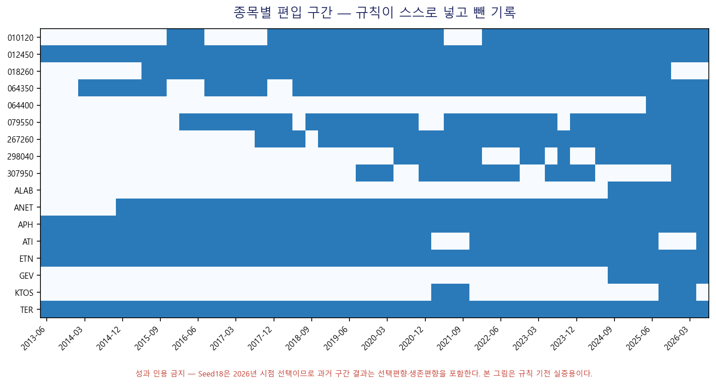
AI 퀀트 3기
개요 · 공통
무엇을 만들었나 — 한 장 요약
13년 3,076일 동안 규칙이 스스로 넣고 뺀 기록
설계 사양
테마 3 × 지역 2 = 6셀, 각 1/6
PR · 원화 · 무헤지 · 기준 1,000
분기 정기변경
비교지수 KOSPI200 PR + Russell3000 PR
산출
3,076일
정기변경
53회
18종목 × 53회차 — 파란 칸이 규칙이 편입한 구간
구성변경
28회
06_코드/backtest_long/figures/02_편입히트맵.png
4
Notes:
곡선을 먼저 보여주면 청중이 성과 이야기로 갑니다. 히트맵은 "규칙이 스스로 굴렀다"로 읽힙니다. Seed18은 2026년 시점 선택이므로 이 그림은 규칙 기전의 실증이지 수익성 근거가 아닙니다.

Slide 5
AI 퀀트 3기
자료 · 김근형
자료의 시간경계 — PIT란
같은 문서라도 '언제부터 알 수 있었는가'가 다릅니다
회계기간
접수일
공개시각
이용가능시점
선정일
효력일
시장적용일
김근형 제공
핵심 문장
한·미 공통 PIT 흐름도
공식 원문 → 식별자 → 이용가능시점 → 정정계보
→ 지수판단 후보 → 검토·인계
최신 자료를 과거 판단에
소급해 쓰면 백테스트가
거짓말을 합니다.
5
Notes:
PIT는 Point-In-Time의 약자입니다. 같은 문서라도 언제부터 알 수 있었는지가 다릅니다. 최신 자료를 과거 판단에 소급해 쓰면 백테스트가 거짓말을 합니다.

Slide 6
AI 퀀트 3기
자료 · 김근형
한국 KR9 수집 결과
정기보고서와 기업행사를 계보로 연결했습니다
정기보고서 PDF
원문 XBRL ZIP
재무제표 Excel
204건
191건
12건
공시 원문 PDF
재무 원계열 파싱 대상
PDF·XBRL 미대응 보완
상태 구분
기업행사는 원공시·정정공시·후속자료를 계보로 연결
직접대응
PDF_ONLY
XBRL_ONLY
김근형 제공
회사별 자료 상태표 — 9사 × (PDF / XBRL / 대응상태)
6
Notes:
한국 9개사에 대해 정기보고서 PDF 204건, 원문 XBRL 191건, 재무제표 Excel 12건을 수집했습니다. 대응상태를 직접대응 / PDF_ONLY / XBRL_ONLY로 구분해 관리합니다.

Slide 7
AI 퀀트 3기
자료 · 김근형
실제 사례 — 시간경계가 판정을 바꾼다
LIG넥스원 — 접수가 마감 뒤라 이전 회차 선정에 쓸 수 없었습니다
1
자료마감
2
선정마감
3
공시접수
선정일 이전
제5 공통개장일
›
구성종목·비중
확정 시점
›
마감 이후 도착
→ 이전 회차 사용 불가
김근형 제공
LIG넥스원 PIT 시간선 — 자료마감 · 선정마감 · 공시접수 세 시점을 한 축에 놓은 그림
규칙이 아니라 날짜가
판정을 갈랐습니다.
7
Notes:
LIG넥스원 사례입니다. 공시 접수가 자료마감 뒤에 이뤄져 이전 회차 선정에는 사용할 수 없었습니다. 규칙이 아니라 날짜가 판정을 갈랐습니다.

Slide 8
AI 퀀트 3기
자료 · 김근형
같은 회사, 다른 사건
한화에어로스페이스 — 제목이 비슷해도 배정방식·주식 수·시장효과가 다르면 별도 사건입니다
주주배정 유상증자
제3자배정 유상증자
4,267,200주
권리락 발생
기존 주주 대상 배정
1,715,040주
권리락 없음
의무보유 1년
김근형 제공
두 유상증자 비교표 — 배정방식 · 주식 수 · 권리락 · 의무보유 · 시장효과
8
Notes:
한화에어로스페이스의 두 유상증자입니다. 제목은 비슷하지만 배정방식과 주식 수, 시장효과가 달라 별도 사건으로 관리합니다.

Slide 9
AI 퀀트 3기
자료 · 김근형
미국 US9 수집 결과
제출건 612 · 로컬 파일 2,949 · 제출문서 연결행 5,502 · 오류 0
RTX
KTOS
ATI
TER
ANET
ALAB
GEV
ETN
APH
제출건
로컬 파일
제출문서 연결행
612
2,949
5,502
정기보고서 175 · 8-K 검토후보 437
원문 다운로드 완료
오류 0
김근형 제공
주의
US9 수집계층 — 612 → 2,949 → 5,502 로 넓어지는 단계 도식
437건은 확정 사건 수가 아니라
조사후보입니다.
9
Notes:
미국 9개사에 대해 제출건 612건, 로컬 파일 2,949건, 제출문서 연결행 5,502건을 오류 없이 수집했습니다. 8-K 437건은 확정 사건 수가 아니라 조사후보입니다. 이 구분을 반드시 지킵니다.

Slide 10
AI 퀀트 3기
자료 · 김근형
담당범위와 후속범위의 분리
완료를 과장하지 않는 것이 재현성의 출발점입니다
담당범위 완료
독립 QA 완료
팀 승인 완료
승인값의 엔진 입력 반영
운영 적용 승인
≠
≠
≠
≠
김근형 제공
완료 / 후속 범위 분리도 — 어디까지가 담당 완료이고 어디부터가 후속 절차인지 한 장으로
완료를 과장하지 않는 것이
재현성의 출발점입니다.
10
Notes:
담당범위 완료는 독립 QA 완료도, 팀 승인 완료도, 운영 적용 승인도 아닙니다. 완료를 과장하지 않는 것이 재현성의 출발점입니다.

Slide 11
AI 퀀트 3기
선별 · 추주원
유니버스와 테마
테마 3 × 지역 2 · 파일럿은 Seed18(KR 9 · US 9)입니다
AEROSPACE & DEFENSE
AI & ROBOTICS
ENERGY & POWER
우주·방산
AI·로보틱스
에너지·전력 인프라
한국 · 미국
한국 · 미국
한국 · 미국
전체시장 유니버스 스캔은 미구현 — 과거 상장상태 원출처 미확보 (안건 B)
추주원 제공
테마별 종목 선정 근거표 — 공시 사업내용 · 제품 · 매출 · 수주 근거로 판정한 기록
11
Notes:
여기서 한계를 먼저 밝힙니다. 전체시장 유니버스 스캔은 아직 구현하지 못했습니다. 과거 상장상태 원출처를 확보하지 못했기 때문이고, 안건 B로 남아 있습니다. 뒤에서 반드시 질문이 나옵니다.

Slide 12
AI 퀀트 3기
선별 · 추주원
어떻게 고르는가 — 4관문
파일럿에서 실제로 발동한 것은 ② 시즈닝과 ③ 유동성 두 개입니다
①
②
③
④
테마 게이트
시즈닝 게이트
유동성 게이트
재무 게이트
그 테마인가
유효관측 90일을 넘겼는가
ADTV90 ≥ 시장별 P10
당좌비율 ≥ 하한
사람이 사전 판정
엔진 자동
엔진 자동
미구현
기준 미명문 · 안건 D
발동
발동
안건 F
파일럿 발동 — ② 시즈닝 · ③ 유동성 두 개
① 테마 게이트의 판정 기준 명문화는 안건 D, ④ 재무 게이트 구현은 안건 F로 남아 있습니다.
12
Notes:
네 개의 관문이 있지만 파일럿에서 실제로 발동한 것은 시즈닝과 유동성 두 개입니다. 테마 게이트는 사람이 사전 판정했고 기준 명문화가 안건 D, 재무 게이트는 미구현으로 안건 F입니다.

Slide 13
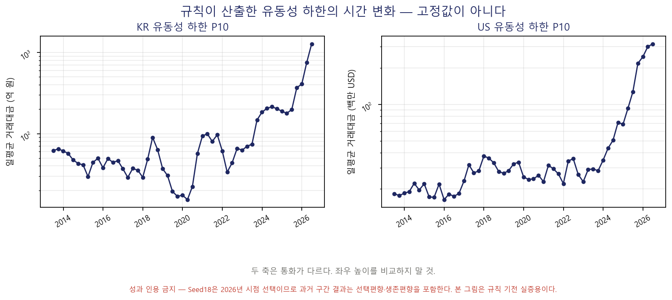
AI 퀀트 3기
선별 · 추주원
유동성 하한은 고정값이 아니다
매 회차 그 시장 분포의 하위 10% 지점을 계산해 하한으로 씁니다
왜 고정값이 아닌가
시장 전체의 거래대금 수준은 해마다 달라진다. 고정 금액을 하한으로 쓰면 어떤 해에는 아무도 걸리지 않고 어떤 해에는 전부 탈락한다.
2026-06-30 한국
ADTV90
판정
018260
1,115억
탈락
P10 하한
1,276억
307950
1,317억
통과
012450
3,617억
통과
13년간 유동성 하한의 변화 — 좌우는 통화가 다르므로 높이 비교 금지
06_코드/backtest_long/figures/06_P10하한.png
13
Notes:
유동성 하한은 고정 금액이 아니라 매 회차 그 시장 분포의 하위 10% 지점입니다. 2026년 6월 30일 한국에서는 1,276억이 하한이었고 018260이 그 아래로 탈락했습니다.

Slide 14
AI 퀀트 3기
선별 · 추주원
6셀 구조와 가중치
테마 3 × 지역 2 = 6셀, 각 1/6 · 셀 안에서는 균등
한국
미국
빈 셀 처리
우주·방산
1/6
1/6
셀에 편입 종목이 없으면 같은 테마의 타지역 셀로 비중을 재배분한다 (D-10 ③)
가중합이 1.0이 아니면 계산을 중단한다
AI·로보틱스
1/6
1/6
에너지·전력
1/6
1/6
추주원 제공
가중 방식 3종 비교표 — 유동시총가중 / 동일가중 / 팩터가중의 변동성 · 회전율 · 집중도 비교
14
Notes:
테마 3개와 지역 2개를 곱해 6개 셀이 나오고 각 셀에 1/6씩 줍니다. 셀 안에서는 균등가중입니다. 셀이 비면 같은 테마의 타지역으로 재배분합니다. 결정로그 D-10 ③입니다.

Slide 15
AI 퀀트 3기
선별 · 추주원
벤치마크 2층 구조
시장 대비 차별성과 기성 테마 상품 대비 차별성을 나눠서 봅니다
1차 · 시장 BM
2차 · 테마 참고 BM
KOSPI 200 PR + Russell 3000 PR
지수와 같은 지역비중으로 합성 → 시장 대비 차별성을 본다
ITA · BOTZ · GRID
기성 테마 ETF 3종 → 상품 대비 차별성을 본다
지역비중을 1:1로 미러링하는 이유
추주원 제공
단순 국가배분 효과를 제거하고
종목 선별 효과만 남기기 위해서입니다.
2층 BM 구조도 — 시장 BM과 테마 참고 BM의 관계
15
Notes:
벤치마크는 두 층입니다. 1차는 시장 BM, 2차는 기성 테마 ETF 3종입니다. 지역비중을 지수와 똑같이 맞추는 이유는 국가배분 효과를 빼고 종목 선별 효과만 남기기 위해서입니다.

Slide 16
AI 퀀트 3기
선별 · 추주원
6셀(Cell) 1/6 목표 가중치 산출
indicator_prototype_v5.py 기반 가중치 할당 메커니즘
테마 및 국가별 종목수(stock_count) 카운트 메커니즘
- df.groupby(['market', 'theme']).size()
2. R11 절대 규칙 적용: 테마 1:1:1 × 지역 50:50
- 총 6개의 셀(Cell)에 무조건 1/6 (약 16.67%) 비중 고정 할당
3. 셀 내 종목 N빵 (동일 가중) 분배 로직
- df['target_weight'] = (1 / 6) / df['stock_count’]
특정 테마/시장에 자본 쏠림 통제, 순수 알파 추구
3

Slide 17
AI 퀀트 3기
선별 · 추주원
인디케이터를 사용한 검증 결과물
팀 seed basket의 18종목 모두 유동성 게이트 통과
Ticker | Market | Theme | 종목명 | Target Weight | Selection Status | Exclusion Reasons
018260 | KR | AI_ROBOTICS | 삼성SDS | 5.56% | SELECTED
064400 | KR | AI_ROBOTICS | LG CNS | 5.56% | SELECTED
307950 | KR | AI_ROBOTICS | 현대오토에버 | 5.56% | SELECTED
TER | US | AI_ROBOTICS | Teradyne | 5.56% | SELECTED
ALAB | US | AI_ROBOTICS | Astera Labs | 5.56% | SELECTED
ANET | US | AI_ROBOTICS | Arista Networks | 5.56% | SELECTED
010120 | KR | ENERGY_POWER | LS ELECTRIC | 5.56% | SELECTED
267260 | KR | ENERGY_POWER | HD현대일렉트릭 | 5.56% | SELECTED
298040 | KR | ENERGY_POWER | 효성중공업 | 5.56% | SELECTED
GEV | US | ENERGY_POWER | GE Vernova | 5.56% | SELECTED
ETN | US | ENERGY_POWER | Eaton | 5.56% | SELECTED
APH | US | ENERGY_POWER | Amphenol | 5.56% | SELECTED
012450 | KR | SPACE_DEFENSE | 한화에어로스페이스 | 5.56% | SELECTED
079550 | KR | SPACE_DEFENSE | LIG넥스원 | 5.56% | SELECTED
064350 | KR | SPACE_DEFENSE | 현대로템 | 5.56% | SELECTED
RTX | US | SPACE_DEFENSE | RTX Corporation | 5.56% | SELECTED
KTOS | US | SPACE_DEFENSE | Kratos Defense & Security Solutions | 5.56% | SELECTED
ATI | US | SPACE_DEFENSE | ATI Inc. | 5.56% | SELECTED
- 출력된 결과물 표 보는 법
열이 모두 비어있는 것은, 18개 종목 모두 유동성 게이트 등 예외 사유 없이 정상적으로 통과하여 최종 편입(SELECTED) 되었음을 뜻합니다. 만약 특정 종목이 거래 정지, ADTV90 기준치 미달, 또는 재무 결측(CALCULATION_HOLD) 등의 사유가 발생했다면 해당 열에 사유 코드가 기록되었을 것입니다.
5

Slide 18
AI 퀀트 3기
산출 · 권보성
엔진 파이프라인
config.py 를 단일 원본으로 — 다른 모듈에 숫자를 하드코딩하지 않습니다
1
market_state
2
indicators
3
composition
4
index_calc
일별 상태코드 6종
거래·정지·상장 전후 판정
ADTV90 · 시즈닝
시장별 P10 산출
게이트 · 6셀
가중 · 빈 셀 재배분
PR 지수 · 합성 BM
체인 연결
›
›
›
정책 숫자의 단일 원본은 config.py
다른 모듈에 숫자를 하드코딩하지 않는다
가중합이 1.0이 아니면 계산 중단
조용히 정규화하지 않고 실패시킨다
엔진 여섯 파일 400줄 남짓 — 지수 로직 전부가 여기 있습니다
16
Notes:
엔진은 market_state → indicators → composition → index_calc 네 단계입니다. 정책 숫자는 config.py 하나에만 두고, 가중합이 1.0이 아니면 조용히 고치지 않고 계산을 중단시킵니다.

Slide 19
AI 퀀트 3기
산출 · 권보성
BM · 환율 원천 확정
어디서 가져온 숫자인지까지 상태코드로 남깁니다
한국 BM
OFFICIAL
환율
CONFIRMED
KRX 지수코드 1028 원계열을 재수집해 기존 입력과 종가 180행이 전부 일치했습니다.
야후에 없는 거래대금·상장시가총액 열로 KRX 경로임을 확인했습니다.
한국은행 ECOS 731Y001 / 0000001
원/미국달러 매매기준율 · 주기 D · KRW_PER_USD
항목
확정 전
확정 후
상태코드
한국 BM
출처 불명 입력 파일
KRX 지수코드 1028 원계열
benchmark_source_status = OFFICIAL
환율
경로 미기록
ECOS 731Y001 / 0000001
fx_series_status = CONFIRMED
미결 — 환율 적용 방식 (당일 vs 선정일)
17
Notes:
한국 BM은 KRX 원계열을 재수집해 종가 180행이 전부 일치했고 상태를 OFFICIAL로 확정했습니다. 환율은 한국은행 ECOS 매매기준율로 CONFIRMED입니다. 적용 방식이 당일이냐 선정일이냐는 아직 미결입니다.

Slide 20
AI 퀀트 3기
산출 · 권보성
리밸런싱은 어떻게 도는가
분기마다 목표비중을 다시 1/6로 되돌립니다
1
선정일
2
효력발생일
3
다음 분기까지
4
다음 선정일
분기말
자료마감일 = 선정일 이전
제5 공통개장일
선정 다음
첫 공통개장일에
목표비중 적용
수량 고정
비중은 표류한다
다시 1/6로
리셋
›
›
›
오른 종목의 비중은 저절로 커지고, 리밸런싱이 그것을 되돌립니다.
정기변경은 분기 1회. 13년 구간에서 정기변경 53회 · 실제 구성이 바뀐 것은 28회입니다.
18
Notes:
선정일에 종목과 비중을 정하고, 다음 공통개장일에 목표비중을 적용합니다. 그 다음 분기까지는 수량이 고정이라 비중이 표류하고, 다음 선정일에 다시 1/6로 리셋합니다.

Slide 21
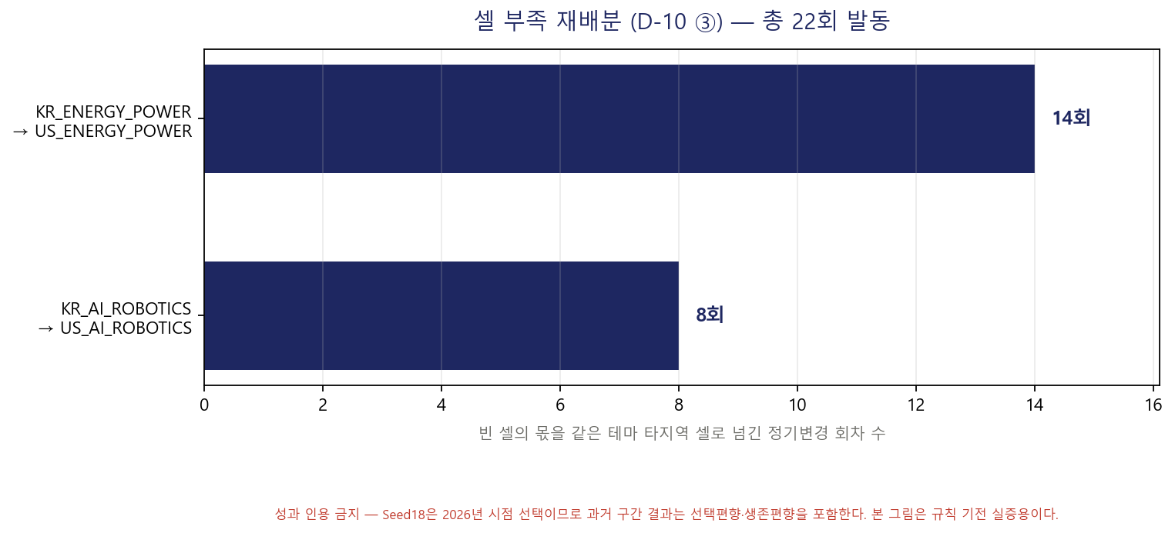
AI 퀀트 3기
산출 · 권보성
규칙이 실제로 굴렀다
예외처리까지 13년 동안 사람 손 없이 발동했습니다
13년 산출 규모
산출 3,076일 · 정기변경 53회
구성변경 28회 · 셀 부족 재배분 22회
셀 부족 재배분
횟수
KR_ENERGY_POWER → US
14회
KR_AI_ROBOTICS → US
8회
왜 비었나 —
상장 전이거나, 셀에 1종목뿐인데 그 종목이 유동성 하한에 걸렸습니다.
D-10 ③ 예외처리가 13년간 22회 실제로 발동
06_코드/backtest_long/figures/03_셀부족재배분.png
19
Notes:
빈 셀 재배분은 문서에만 있는 예외조항이 아니라 13년 동안 22회 실제로 발동했습니다. 한국 에너지 셀에서 14회, 한국 AI 셀에서 8회입니다.

Slide 22
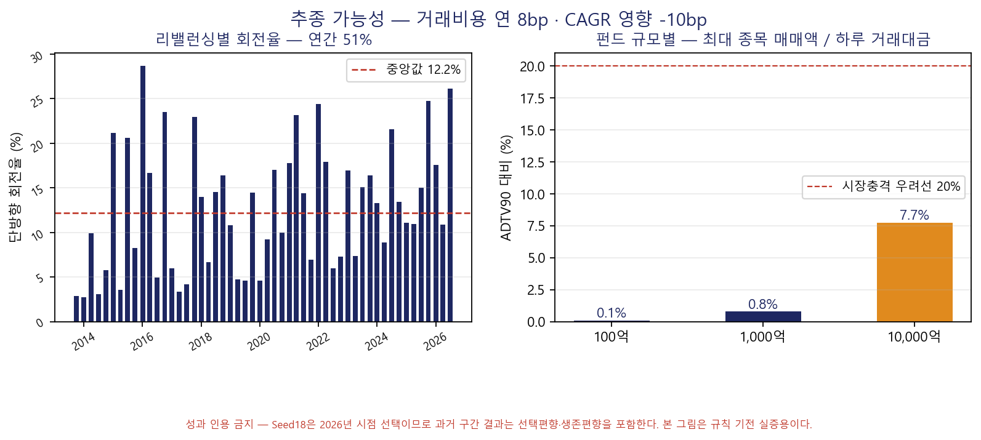
AI 퀀트 3기
산출 · 권보성
실제로 따라갈 수 있는가
회전율 · 거래비용 · 수용력을 모두 계산했습니다
회전율 · 회당
회전율 · 연간
12.7%
50.7%
거래비용 · 연
CAGR 영향
8bp
−10bp
13년 누적 1.05%
수용력
1조 규모에서 ADTV90 대비 7.7% (우려선 20% 이하)
낮은 이유 — 분기 정기변경만 · 동일가중 · 대형주 중심
회전율과 수용력 — 액티브 펀드는 연 100~300%
06_코드/backtest_long/figures/09_회전율비용.png
20
Notes:
회전율은 회당 12.7%, 연간 50.7%입니다. 액티브 펀드가 연 100~300%인 것과 비교하면 낮습니다. 거래비용은 연 8bp, 1조 규모에서 ADTV90 대비 7.7%로 수용 가능합니다.

Slide 23
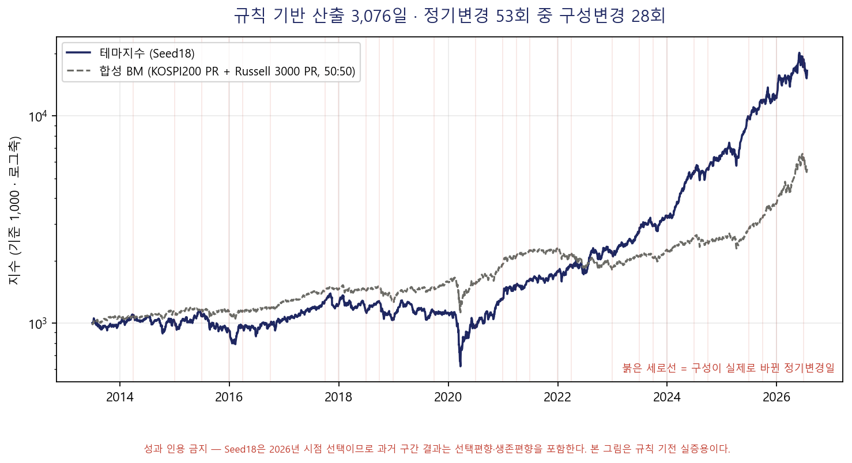
AI 퀀트 3기
결과 · 추주원
성과 — 숫자를 먼저 꺼냅니다
2013-07-01 ~ 2026-07-23 · 13.06년
배수
누적수익률
CAGR
테마지수
16.56배
+1,556%
23.98%
합성 BM
5.55배
+455%
14.03%
구간 2013-07-01 ~ 2026-07-23 · 13.06년
합성 BM = KOSPI200 PR + Russell3000 PR, 지역비중 연동
이 장에서 멈추지 않습니다
다음 장에서 이 숫자를 왜
믿으면 안 되는지 말씀드립니다.
로그축 · 붉은 세로선은 구성이 바뀐 28개 시점
06_코드/backtest_long/figures/01_누적곡선.png · out/long_run_meta.json
21
Notes:
★ 이 장에서 절대 자랑하지 말 것. 끊지 말고 바로 다음 장으로 넘어갑니다. 자랑으로 끝나는 순간 신뢰를 잃습니다.

Slide 24
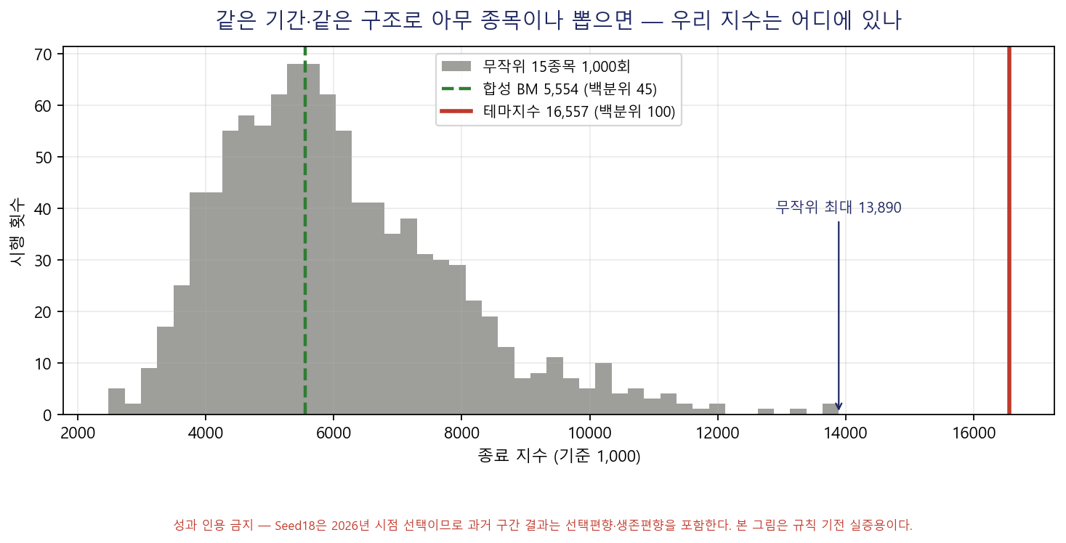
AI 퀀트 3기
결과 · 추주원
그런데 이 숫자를 믿으면 안 됩니다
같은 기간·같은 규칙으로 아무 종목이나 15개 뽑아 1,000번 굴렸습니다
무작위 1,000회 분포
최종 지수값
중앙값
5,730
합성 BM
5,554
상위 5%
9,505
최대값
13,890
우리 지수
16,557 · 백분위 100
검정은 정상 작동했습니다.
합성 BM(5,554)이 무작위 분포의 중앙값(5,730) 근처에 놓였습니다. 그런데 우리 지수는 분포 밖입니다.
무작위 1,000회 중 최대값보다도 높다 — 종목 선택이 원인
무작위 바스켓도 저희와 똑같은 규칙으로 굴렸습니다. 종목만 바꿨는데 3배 차이가 났습니다.
성과는 규칙이 아니라 2026년에 결과를 보고 고른 종목에서 왔습니다.
22
Notes:
S21에서 끊지 않고 바로 이 장으로 옵니다. 무작위 바스켓도 같은 규칙, 같은 분기 리밸런싱, 같은 균등가중으로 굴렸고 종목만 바꿨습니다. 그런데 3배 차이가 났습니다. 즉 성과의 원인은 규칙이 아니라 2026년 시점에 결과를 보고 고른 종목입니다. 선택편향입니다.

Slide 25
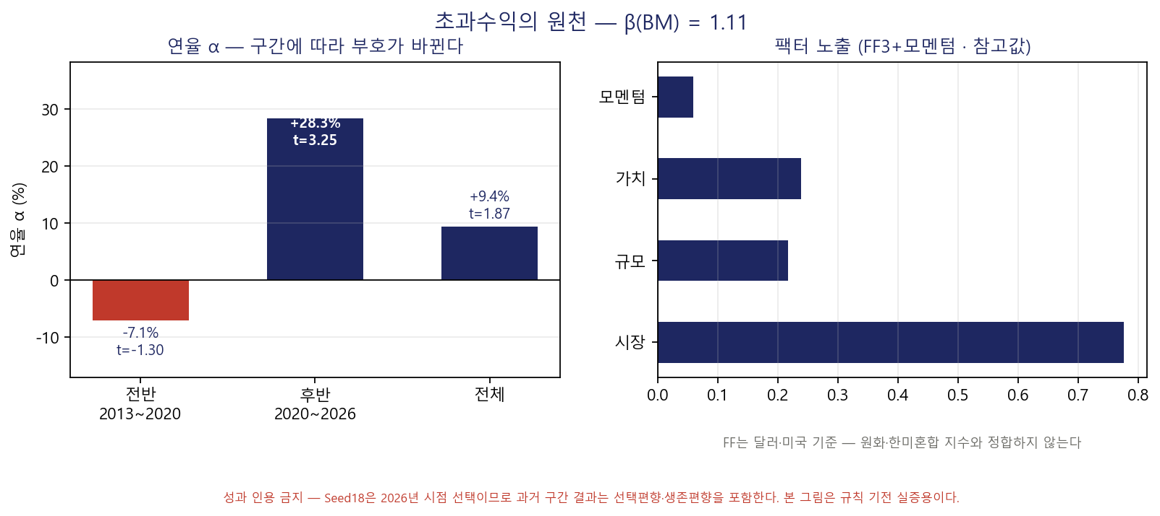
AI 퀀트 3기
결과 · 추주원
초과수익의 원천
구간에 따라 α의 부호가 바뀝니다 — 국면 의존
구간
α
t
판정
2013-07 ~ 2020-01
−7.1%
−1.30
BM에 뒤짐
2020-01 ~ 2026-07
+28.3%
+3.25
크게 앞섬
전체
+9.4%
+1.87
유의수준 미달
베타 (β)
1.11
BM이 1% 움직이면 지수는 1.11% 움직인다
전체 구간 α는 5% 유의수준을 넘지 못합니다. 앞선 구간과 뒤진 구간이 섞여 있고, 그 자체가 국면 의존의 증거입니다.
구간에 따라 α 부호가 바뀐다 — 국면 의존
06_코드/backtest_long/figures/08_팩터귀속.png · out/factor_attribution.json
23
Notes:
전반 구간에는 오히려 BM에 뒤졌고 후반에 크게 앞섰습니다. 전체 α는 +9.4%지만 t값 1.87로 5% 유의수준에 미달합니다. 즉 초과수익이 구조적이라고 말할 근거가 없습니다.

Slide 26
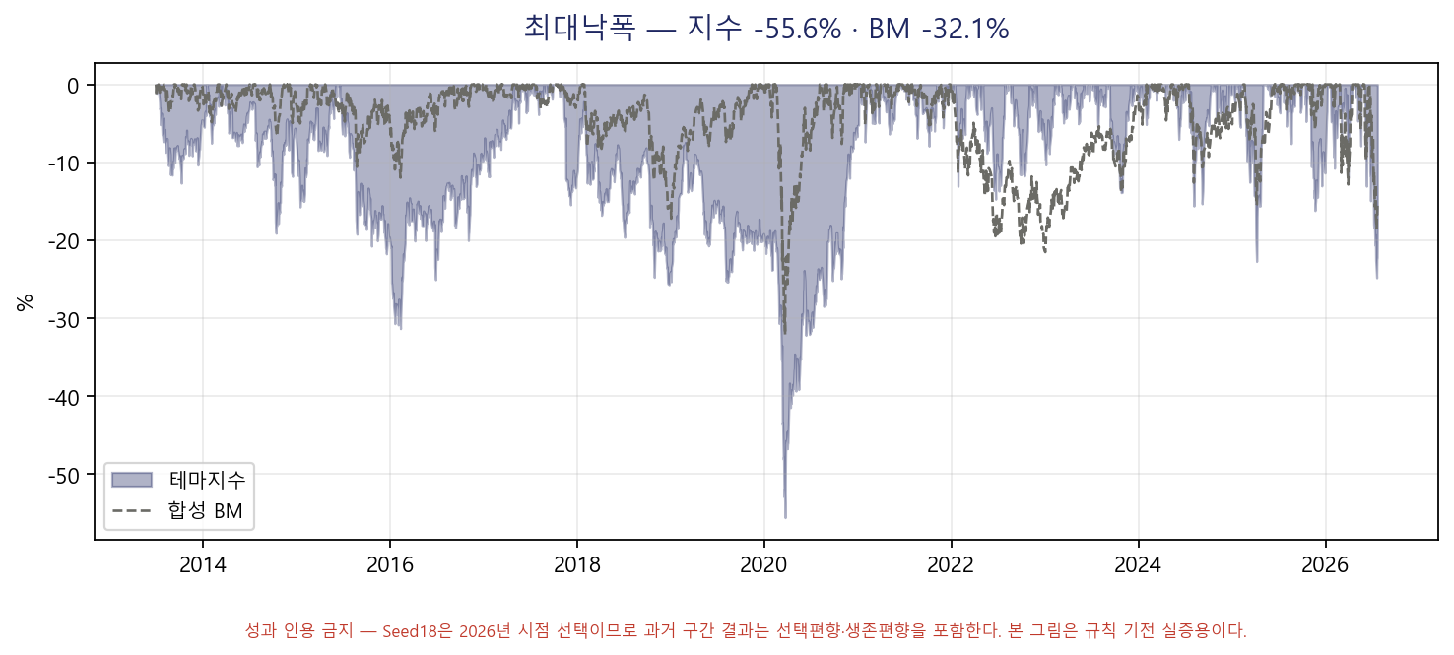
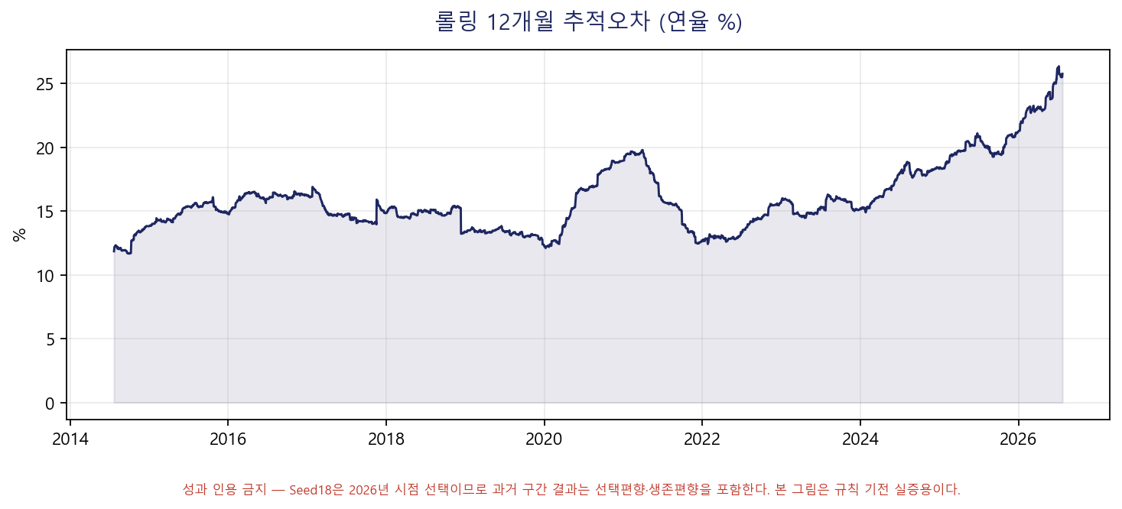
AI 퀀트 3기
결과 · 추주원
위험 — 집중의 대가
더 벌었다와 더 잃었다는 같은 원인에서 나옵니다
최대낙폭 — 지수 −55.6% vs BM −32.1%
추적오차 — 롤링 구간 12~26%
최대낙폭 · 지수
최대낙폭 · BM
추적오차
−55.6%
−32.1%
12 ~ 26%
BM보다 23.6%p 더 하락
KOSPI200 + Russell3000 합성
인덱스펀드 0.1~1% · 액티브 3~8%
24
Notes:
지수는 BM보다 23.6%p 더 떨어졌습니다. 추적오차도 12~26%로 인덱스펀드는 물론 액티브 펀드보다도 큽니다. 더 벌었다와 더 잃었다는 같은 원인, 즉 집중에서 나옵니다.

Slide 27
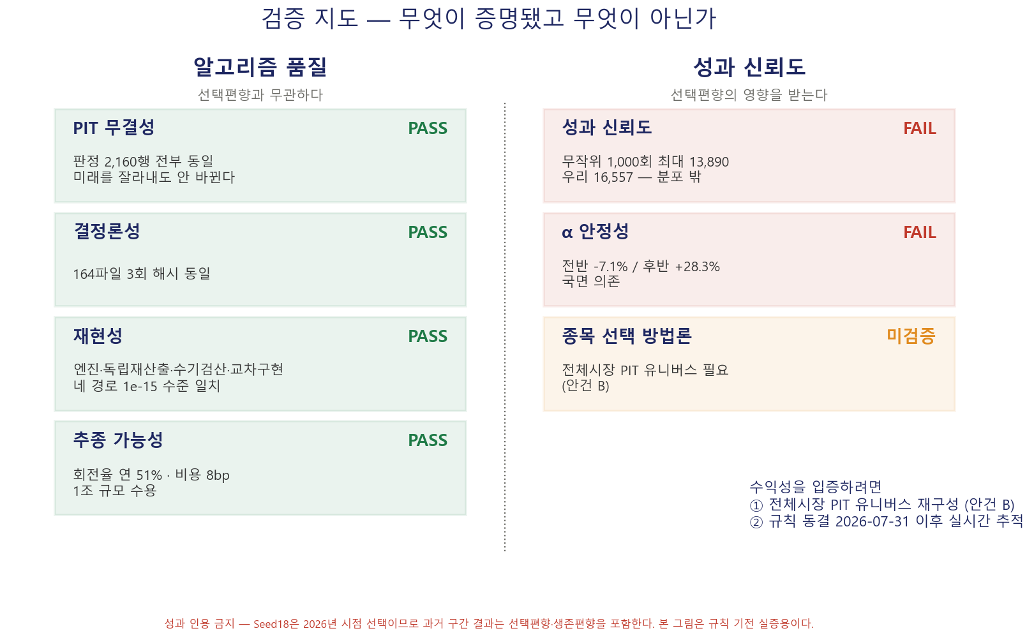
AI 퀀트 3기
결론 · 공통
증명된 것과 증명되지 않은 것
알고리즘 품질은 통과했고, 성과 신뢰도는 통과하지 못했습니다
증명됐다
증명되지 않았다
규칙이 13년 53회 자동으로 굴렀다
미래 정보를 쓰지 않는다 (PIT)
재실행하면 같은 값이 나온다
1조 규모까지 추종 가능하다
수익성
종목 선택 방법론
수익성을 입증하려면
① 전체시장 PIT 유니버스 재구성 (안건 B)
② 규칙 동결 2026-07-31 이후 실시간 추적
검증 지도 — 항목별 PASS / FAIL
06_코드/backtest_long/figures/10_검증지도.png
25
Notes:
증명된 것은 알고리즘 품질입니다. 규칙이 자동으로 굴렀고, 미래 정보를 쓰지 않았고, 재실행하면 같은 값이 나옵니다. 증명되지 않은 것은 수익성과 종목 선택 방법론입니다. 이를 입증하려면 전체시장 PIT 유니버스 재구성과 규칙 동결 이후 실시간 추적이 필요합니다.

Slide 28
AI 퀀트 3기
감사합니다
저장소
질문을 받겠습니다
github.com/larkrark
/AIQuant-3rd-project
재현 방법
06_코드/backtest_long/README.md
김근형 · 추주원 · 권보성 · 김민호
26
Notes:
질문이 나오면 부록 A1~A7을 띄웁니다. 특히 S22·S23 관련 질문은 A3(PIT 무결성)로 답합니다.

Slide 29
AI 퀀트 3기
부록 · QA 김민호
검증 체계 — 같은 값에 네 갈래로
qa/ 는 engine/ 을 import 하지 않습니다
엔진
독립 재산출
수기 검산
교차구현 v5.2
팀 구현
규칙 문서만 보고 별도 구현
엑셀 수식과 사람 손
제3자 별도 구현
상대오차
상대오차
상대오차
상대오차
기준값
1.056e-15
12/12 일치
1.877e-16
qa/ 는 engine/ 을 import 하지 않습니다 — 같은 버그를 함께 물려받지 않기 위해서입니다
네 경로가 1e-15 수준에서 일치합니다. 이 일치는 종목 선택편향과 무관한 성질입니다.
A1
Notes:
같은 값을 네 갈래로 계산했습니다. 엔진, 규칙 문서만 보고 만든 독립 재산출, 엑셀 수기 검산, 제3자 교차구현입니다. qa 코드는 engine을 import하지 않습니다. 같은 버그를 함께 물려받지 않기 위해서입니다.

Slide 30
AI 퀀트 3기
부록 · QA 김민호
수기 검산 (J-5)
엑셀 수식과 사람 손으로 원자료에서 직접 계산했습니다
대조 항목
최대 오차
12 / 12 일치
2.274e-13
구성종목 · 비중 · 지수값
허용 1e-6 대비 7자리 여유
발견 ① 최하위 1종목이 항상 탈락
발견 ② 개별종목 상한이 없다
h = (n−1) × 0.1 < 1 인 구조 탓에 셀 규모가 작으면 최하위 종목이 기계적으로 빠집니다.
상한 조항이 없어 KTOS가 16.6667%까지 실제로 올라갔습니다.
수기 검산은 답을 먼저 보지 않고 원자료에서 따로 계산한 뒤 맞춰봤습니다. 두 발견 모두 성과를 본 뒤라 이번 산출에는 반영하지 않았습니다 (R3).
A2
Notes:
12항목 전부 일치했고 최대 오차는 2.274e-13으로 허용 기준 1e-6보다 7자리 작습니다. 검산 과정에서 규칙 결함 두 건을 발견했지만 성과를 본 뒤이므로 이번 산출에는 적용하지 않았습니다.

Slide 31
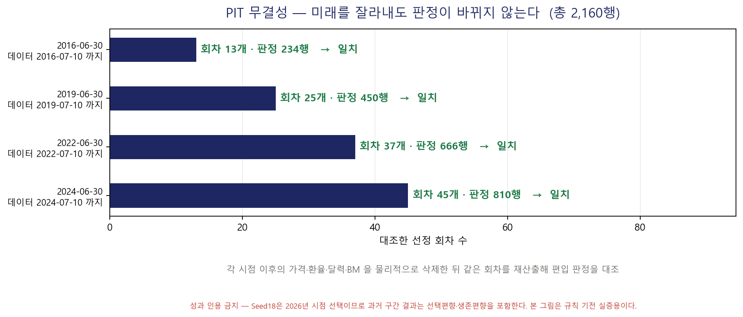
AI 퀀트 3기
부록 · QA 김민호
PIT 무결성 — look-ahead 검사
미래 데이터를 물리적으로 잘라내고 같은 회차를 다시 산출했습니다
절단 시점
회차
판정 행
2016-06-30
13
234
2019-06-30
25
450
2022-06-30
37
666
2024-06-30
45
810
합계
—
2,160
가장 강한 증거
2,160행 전부 동일하고
weights · thresholds 는
해시까지 일치합니다.
4개 절단 시점 × 대조 회차 · 판정 행 수 — 전부 일치
06_코드/backtest_long/figures/11_PIT무결성.png · out/integrity_test.json
A3
Notes:
이 슬라이드가 부록 중 가장 강합니다. 선택편향 논쟁과 무관한 유일한 증거이기 때문입니다. 미래 데이터를 물리적으로 잘라내고 다시 산출해도 2,160행이 전부 동일했고, 가중치와 임계값은 해시까지 일치했습니다.

Slide 32
AI 퀀트 3기
부록 · QA 김민호
결정론성
같은 입력으로 3회 재실행 → 산출 164파일 결합해시가 전부 동일합니다
3회 재실행 · 산출 164파일 결합해시
c73c972971fe288d
세 번 모두 동일
재실행 횟수
대조 산출 파일
해시 불일치
3회
164개
0건
동일 입력 · 동일 rule_version
constituents · weights · index
난수·시각 의존 코드 없음
06_코드/backtest_long/out/integrity_test.json
A4
Notes:
같은 입력으로 세 번 돌렸고 산출 164파일의 결합해시가 전부 c73c972971fe288d로 동일했습니다. 난수나 실행 시각에 의존하는 코드가 없다는 뜻입니다.

Slide 33
AI 퀀트 3기
부록 · QA 김민호
알려진 결함 10건
성과를 본 뒤이므로 이번 산출에는 적용하지 않았습니다 (R3)
#
결함
개선안
1
최하위 1종목 강제 탈락 (h < 1)
절대 하한 병용
2
개별종목 상한 없음
상한 + 초과분 재배분
3
셀 최소 종목수 없음
최소 2종목
4
수시변경 규칙 없음
안건 G
5
재무 게이트 미구현
안건 F
6
테마 판정 기준 미명문
안건 D
7
편입 0개 시 엔진 크래시
빈 케이스 처리
8
백분위 보간 방법 조문 없음
데이터사전 명문화
9
수집 창 < 산출 창
규칙 명문화
10
ADTV90_nan 미정의 코드 생성
NaN 가드
결함을 찾은 것이 성과를 본 뒤였습니다 — 그래서 고치지 않고 기록만 남겼습니다 (R3)
A5
Notes:
규칙 결함 10건을 찾았고 개선안까지 문서화했습니다. 다만 성과를 본 뒤에 발견했기 때문에 이번 산출에는 적용하지 않았습니다. 성과를 근거로 규칙을 바꾸지 않는다는 R3 원칙입니다.

Slide 34
AI 퀀트 3기
부록 · QA 김민호
미결 안건
무엇이 아직 정해지지 않았는지 명시적으로 남깁니다
안건
내용
영향
A
MACD 인정 여부
강사 확인 대기
B
과거 상장상태 원출처
전체시장 유니버스의 전제
D
테마 범위표 내용 작성
① 테마 게이트 기준
F
ADTV90 절대하한 · 당좌비율 확인표
③ 유동성 · ④ 재무 게이트
G
셀 최소 N · 수시변경 · 예외절차
구성 예외 처리
H
가중 방식 확정 · 종목/산업 상한
비중 산출
미결 항목은 임의의 숫자로 채우지 않고, 필요한 자료와 담당자를 남긴 상태로 둡니다.
A6
Notes:
여섯 개 안건이 미결입니다. 특히 안건 B는 전체시장 유니버스의 전제라 수익성 검증 자체가 여기에 걸려 있습니다.

Slide 35
AI 퀀트 3기
부록 · QA 김민호
재현 방법
같은 명령으로 같은 값이 나옵니다
장기 백테스트
검증
cd 06_코드/backtest_long
python run_long_backtest.py
--start 2013-01-01 --end 2026-07-24
python make_figures.py
기간만 바꿔 재실행할 수 있습니다.
python integrity_test.py
python random_basket.py
python factor_attribution.py
python turnover_cost.py
PIT · 결정론성 · 플라시보 · 팩터 · 비용.
발표 수치의 출처
파일
성과 · 구간 · 회차
out/long_run_meta.json
PIT 무결성 · 결정론성
out/integrity_test.json
랜덤 바스켓 · 팩터 귀속 · 회전율
out/random_basket.json · factor_attribution.json · turnover_cost.json
A7
Notes:
발표에 나오는 모든 수치는 out/*.json에서 나옵니다. 없는 수치는 만들지 않았습니다. 명령 네 줄이면 검증 결과를 그대로 재현할 수 있습니다.

